Slide 1
Моральный выбор. Долг и совесть. (На примере рассказа Л. Толстого «После бала»)
Разработала и провела: учитель истории и обществознания ГБОУ «БИЮЛИ»
Старунская Анастасия Александровна
Разумное и нравственное всегда совпадает.
Л.Н. Толстой

Slide 2
Цели урока
Объяснить понятия: мораль, нравственность, долг, честь, совесть.
Умение видеть их в литературном произведении, на примере поступков героев Л.Н. Толстого «После бала».
Умение использовать полученные знания, для определения своей жизненной позиции.

Slide 3
Личность

Slide 4
Личность
совокупность социально значимых качеств, характеризующих индивида как члена того или иного общества.

Slide 5
Мораль

Slide 6
Мораль (от лат. moralitas — относящийся к нраву, характеру, складу души, привычкам; и лат. mores — нравы, обычаи, мода, поведение) — это особые духовные правила, регулирующие поведение человека, его отношение к другим людям,
к окружающей среде и к самому себе с позиции добра и зла, справедливости и несправедливости.
Что такое «Золотое правило морали»?

Slide 7
Нравственность

Slide 8
Нравственность
это совокупность людских нравов, сама жизнь, та часть жизни, которая связана с делами, обычаями и нравами, практическим поведением людей дома, в семье, на работе, на отдыхе и т.д.

Slide 9
Мораль – мысли, идеи о том, как нужно правильно, по-доброму поступать.
Нравственность – это уже практические поступки людей.

Slide 10
Категории морали
Добро и зло
чувство собственного достоинства
честь
Справедливость и несправедливость

Slide 11
Категории морали
Добро и зло
чувство собственного достоинства
честь
Справедливость и несправедливость
долг
совесть

Slide 12
Долг
это личностное ответственное следование нравственным ценностям, личное осознание необходимости безусловного выполнения моральных требований.

Slide 13
Долг
общественный
моральный
это все объективные
обязанности, которые
человеку необходимо
в жизни выполнять
(в семье, на работе,
в обществе и т. д.).
это моральные требования
человека к себе, практическое
следование им в жизни.

Slide 14
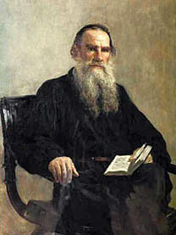
ЛЕВ НИКОЛАЕВИЧ ТОЛСТОЙ
1828 – 1910

Slide 15
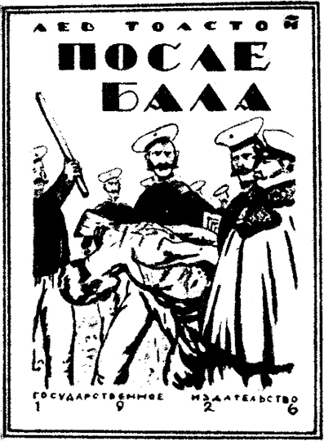

Slide 16
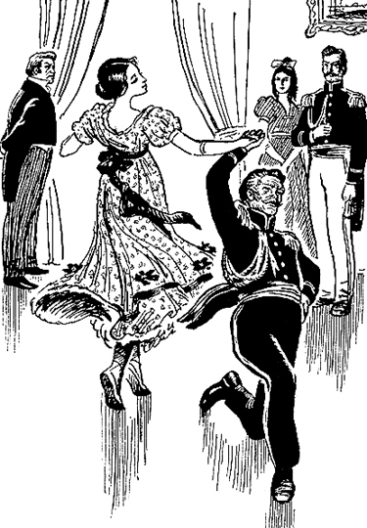
На балу

Slide 18
Совесть

Slide 19
Совесть
чувство нравственной ответственности за свое поведение перед окружающими людьми, обществом.

Slide 20
Любовь

Slide 21
глубокое чувство, устремленность на другую личность, человеческую общность или идею, включающая в себя порыв и волю к постоянству, оформленная в этическом требовании верности.

Slide 22
На краю оврага, там, где зеленая палочка...
Пятилетнему "Левке-пузырю" старший брат Николай рассказал, что там на краю оврага зарыта зеленая палочка, а ней написана главная тайна о том, "как сделать, чтобы все люди не знали никаких несчастий, никогда не ссорились и не сердились, а были бы постоянно счастливы".
Стоит раскрыть тайну, и никто больше не умрет, не станет войн и болезней, и люди будут «муравейными братьями».

Slide 23
Лес "Старый заказ".

Slide 24
Могила Льва Толстого

Slide 25
Проблемный вопрос
Как сделать, чтобы к своему общественному долгу люди относились как к моральному долгу?

Slide 26
Моральный выбор. Долг и совесть. (На примере рассказа Л. Толстого «После бала»)
Разумное и нравственное всегда совпадает.
Л.Н. Толстой

